Slide 1
Les « grandes questions » de la conférence de Washington « AIDS 2012 »
- Renverser le courant -
Dr Cédric Arvieux – CHU de Rennes / Partenariat ESTHER-Burundi

Slide 2
Objectifs et plan
En 15 minutes…
Comprendre les grands enjeux de la conférence
Prévention
Traitements antiviraux
Accès aux traitements et politique…
194 sessions et 180 meeting satellites, 3 837 communications…23 767 participants

Slide 3
Beaucoup d’annonces politiques
Engagement 15x15 de l’OMS
Programme « Toward HIV-Cure »
ETME : Elimination de la Transmission Mère-Enfant
…et on a BEAUCOUP parlé des Etats-Unis d’Amérique

Slide 4
Prévention

Slide 5
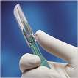
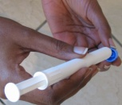
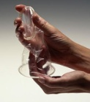
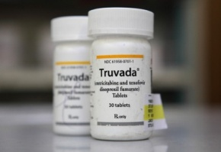
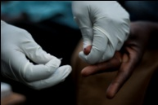
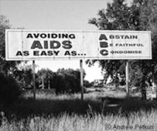
Circoncision
Auvert B, PloS Med 2005
Gray R, Lancet 2007
Bailey R, Lancet 2007
Traitement des IST
Microbicides
Pour les femmes
Grosskurth H, Lancet 2000
Préservatif (H & F)
Abdool Karim Q, Science 2010
Prévention : combiner les interventions
PrEP
ETME
Grant R, NEJM 2010 (HSH)
Baeten J , NEJM 2012 (couples)
Thigpen, NEJM, 2012 (Heterosexuels)
Conselling et dépistage
Coates T, Lancet 2000
Prévention post exposition
Changement de comportement
TaSP
Scheckter M, 2002
Donnell D, Lancet 2010
Cohen M, NEJM 2011
Notes:
We now have full complement of interventions in our tools box- a huge achievement. We still have a lot to learn about how to best implement some of these newer interverventions and how to combine them with our tried and tested interventions. The importance of structural factors is essential to the success of our biomedical and behavioral prevention efforts, despite this we still have very few proven interventions to address factors such as discrimination, poverty, gender inequity and social exclusion. Addressing these factors will be essential to turning the tide in HIV.

Slide 6
Sexe négocié : effet cumulatif du statut VIH des parents, des violences sexuelles et de la faim
Notes:
The research that we have today shows that AIDS-affected children experience severe risks.
In South Africa a girl who has healthy parents, enough to eat and is not abused has a 1 percent chance of having transactional sex.
If she has an AIDS-ill parent, is hungry and is abused, she has a 57 percent chance of having transactional sex.
If we ignore care and support for these children, they will become the next key population for HIV infection.

Slide 7
1er Constat /Question
On dispose d’une multitude de moyens de prévention « techniques »
Leur efficacité intrinsèque est excellente
Comment lutter contre les facteurs limitant leur utilisation ?
Notes:
Facteurs limitant : pauvreté, discrimination, exclusion sociale, inégalité de genre…

Slide 8
Effet des traitements

Slide 9
Années de vies gagnées

Slide 10
Cohorte IeDEA : cascade de prise en charge
%
N = 58,779 persons
Mugglin C & IeDEA (in press), c/o Hirnschall, Thursday plenary

Slide 11
Quand débuter ?
< 500 ou < 350mm³? (essai HPTN 052)
Dès la 1ère Grossesse ?
Pour tous les couples sérodifférents
Majoration +++ des indications

Slide 12
Avec quoi débuter ?
Un comprimé ?
FTC – TDF – EFV
FTC – TDF – RPV
FTC – TDF – DLT – Cobi
Réduction de taille des comprimés
Nouvelles formes
Gomme à mâcher (raltegravir)/enfants
Patchs transcutanés
Injectables à durée prolongée (1 mois)

Slide 13
Surveillance OMS des résistances “primaires”
Plus de patients traités, plus d’options… plus de résistance
Bertagnolio. TUAB0305

Slide 14
2nd constat / Question
Les traitements disponibles aujourd’hui sont simples, efficaces et leurs effets secondaires sont limités
Traiter tôt ?
Option « B+ » en PTME
Couples séro-différents
Faut-il sortir de la dictature des CD4 ?
Comment les rendre accessibles, assurer la continuité et la pérennité ?

Slide 15
Tuberculose
Ne plus adapter les doses d’efavirenz en cas de prescription de rifampicine associée
Raltegravir : alternative à l’EFV en cas de TB, dose « idéale » non déterminée (normal ou x2 ?)

Slide 16
Les moyens financiers… et l’accès aux traitements

Slide 17
Pas plus d’effort, pas de progrès
Investissement
Investissement (en milliard de $)
Nouvelles infections VIH
Nouvelles infections VIH (millions)
Schwartländer et al. Lancet 2011

Slide 18
Payer de suite ou payer tout le temps…
2015 : manque
7 milliard de $
Investissement (en milliard de $)
Nouvelles infections VIH (millions)
Schwartländer et al. Lancet 2011

Slide 19
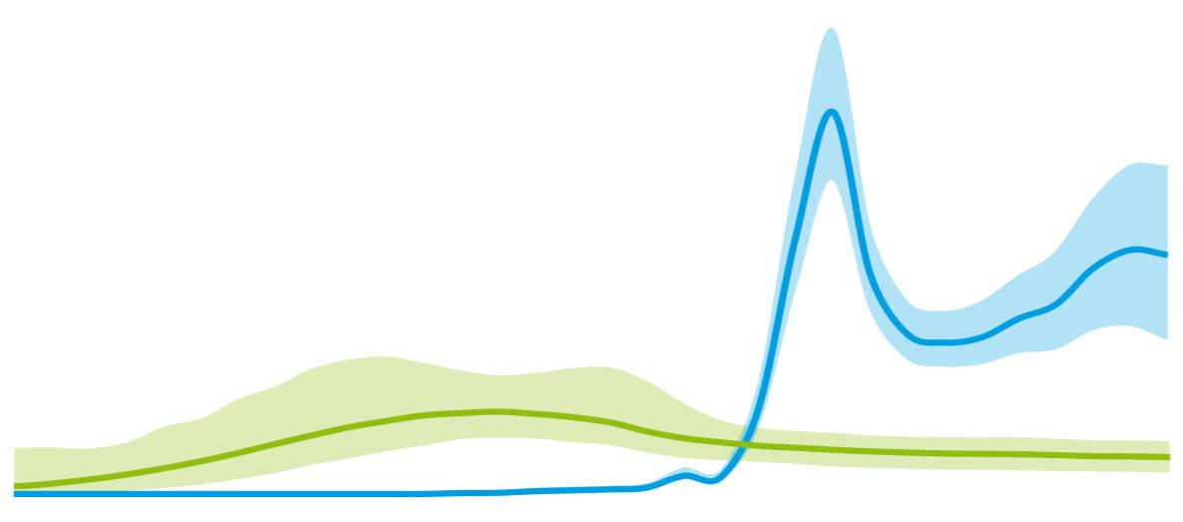
Bien investir…
300 000
Fédération de Russie
Nouvelles infections
Brésil
-
1980
1990
2000
2010
Source: UNAIDS
Notes:
Both countries have per-capita GDP around $13,000
Both countries spend about 0.4% of GDP on the AIDS programme
Both countries have prevalence levels at around 1%
Data could go back much further, but this slide still needs data for 2010 and 2011, which should be forthcoming…

Slide 20
Réduire les coûts de prise en charge
Prix médian dans les pays à faibles ressources
700
2008
2011
- 60%
US$/ppy
- 57%
- 53%
- 41%
- 15%
0
TDF +FTC +EFV
TDF +FTC +NVP
TDF +3TC +EFV
ZDV +3TC +EFV
3TC +NVP +ZDV
Source: Global Price Reporting Mechanism, WHO 2012
Notes:
Almost 90% of all people on treatment are using generic drugs.

Slide 21
Effet de la licence obligatoire/EFV au Brésil
Production nationale
Licence
Viegas Neves da Silva, WEAE01

Slide 22
Plus un pays est corrompu, moins la couverture ARV est bonne
Man et al. Analysis of political governance as a determinant of ART coverage using country level data
Notes:
We know that policies are designed and enforced by Governments. There is a correlation between the level of corruption in a country, and its ability to reach target goals for HIV.
For instance, the graph above shows that those in countries with high levels of corruption have less access to ARVs
The message is that as we lobby for the eradication of discriminatory laws ….we should also lobby for ZERO TOLERANCE OF CORRUPTION IN ALL COUNTRIES.
22

Slide 23
3ème constat / Question
A moyens constants, pas d’inflexion de l’épidémie
Il est encore possible de faire baisser les coûts
Il faut que l’argent disponible soit « bien » investi
Comment améliorer efficacement les politiques de santé, nationales et internationales ?

Slide 24
En résumé
Tous les moyens de préventions sont à notre disposition :
comment les implémenter ??
De nouveaux traitements toujours plus simples et mieux tolérés :
comment amener les patients aux traitements et les suivre efficacement ?
Des perspectives à long terme
Cure fonctionnelle et/ou éradication virale

Slide 25
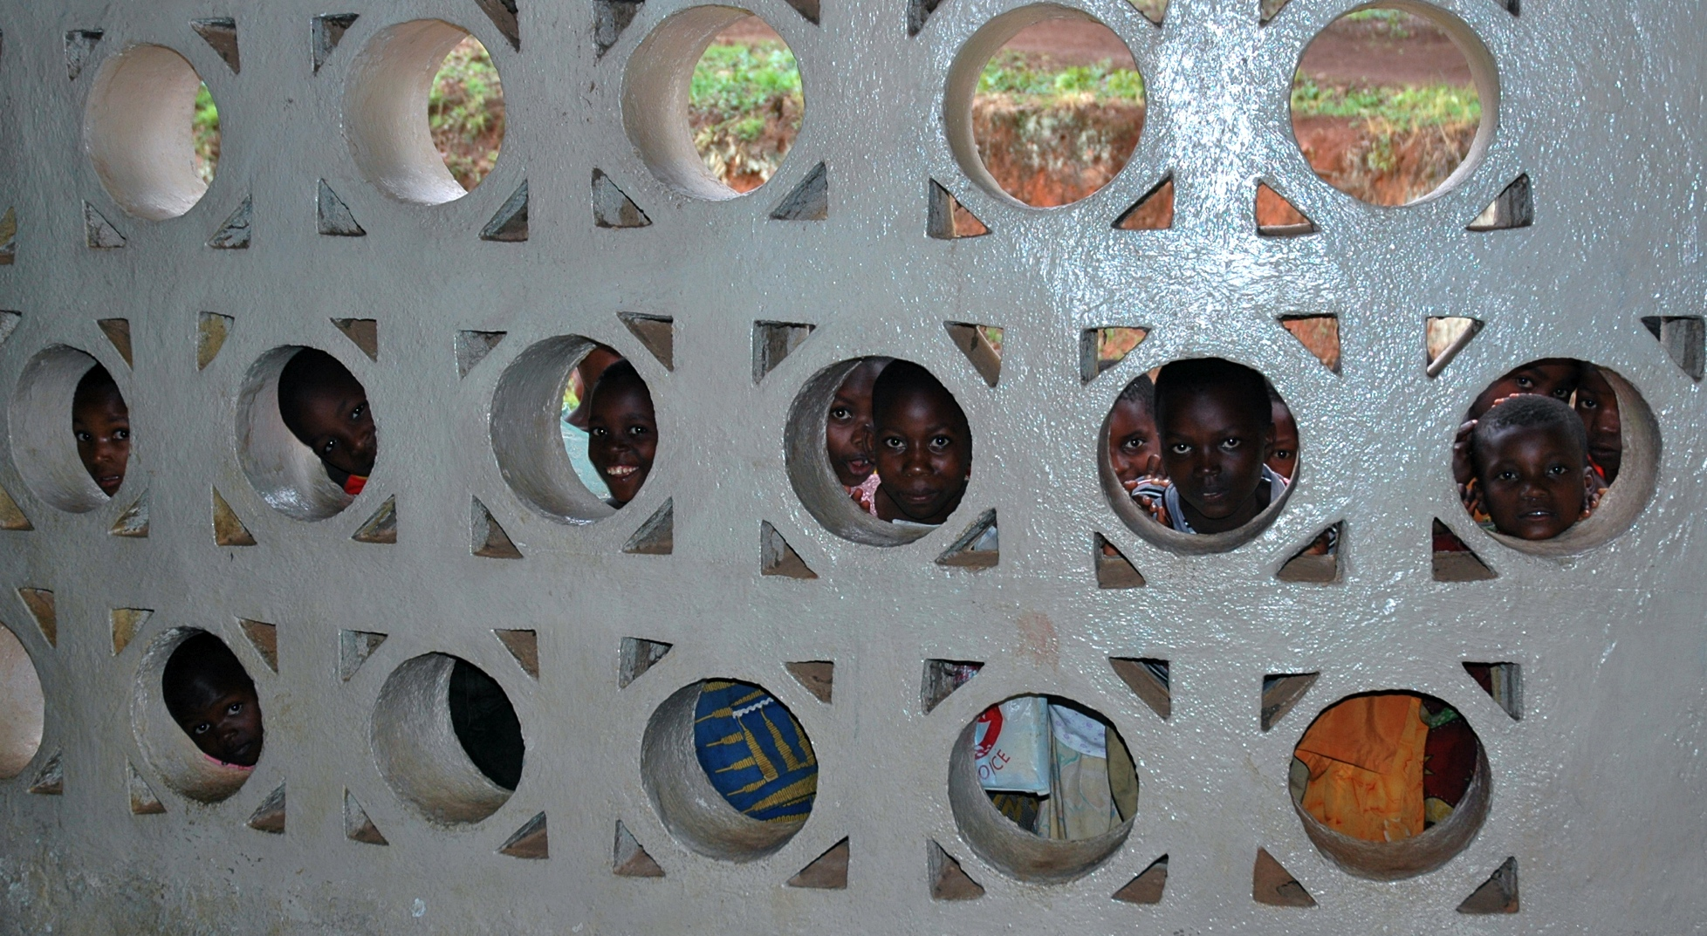
Murakoze !
CDS Kigwena

